Slide 1
ADC Sigma-Delta: Implementación sobre FPGA
Carducci, Nahuel
Demski, Andrés
Kukulanski, Ariel
Paunovic, Ivan

Slide 2

Objetivos
Implementación de un conversor AD en FPGA.
    Bajo Costo.
    Consumo de bajos recursos de la FPGA.
    Baja cantidad de componentes externos.
    Implementación sencilla para su vinculación con otro posible proyecto dentro de la misma FPGA

Slide 3
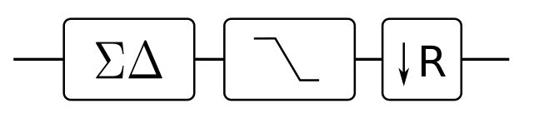
Introducción - Diagrama en Bloques

Slide 4
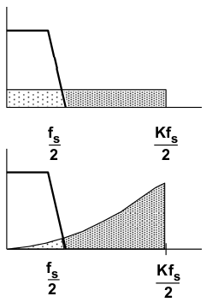
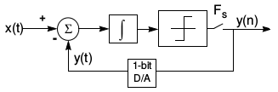

Introducción - Modulador

Slide 5
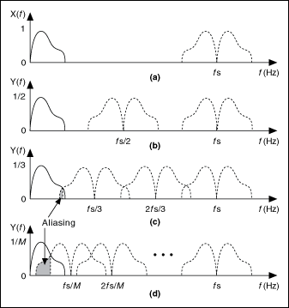
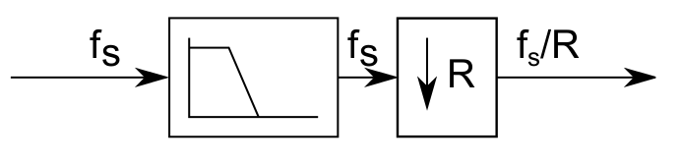
Introducción - Filtro y Decimación

Slide 6

Implementación - Filtrado

Slide 7
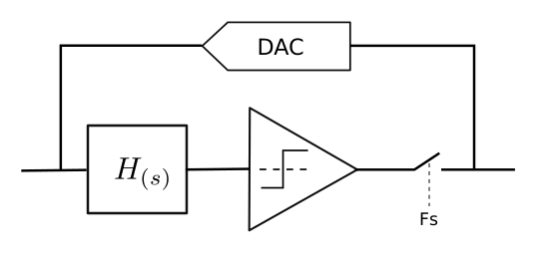
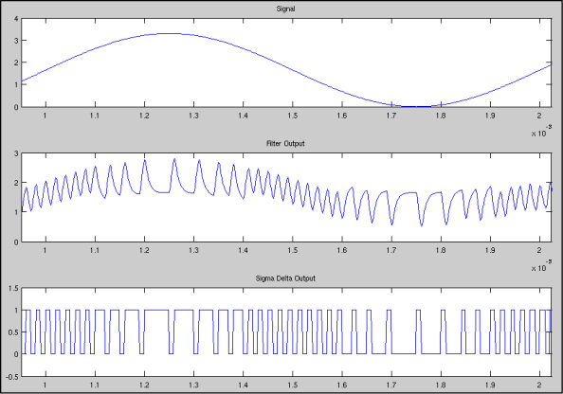
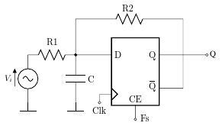
Implementación y Simulación Modulador

Slide 8
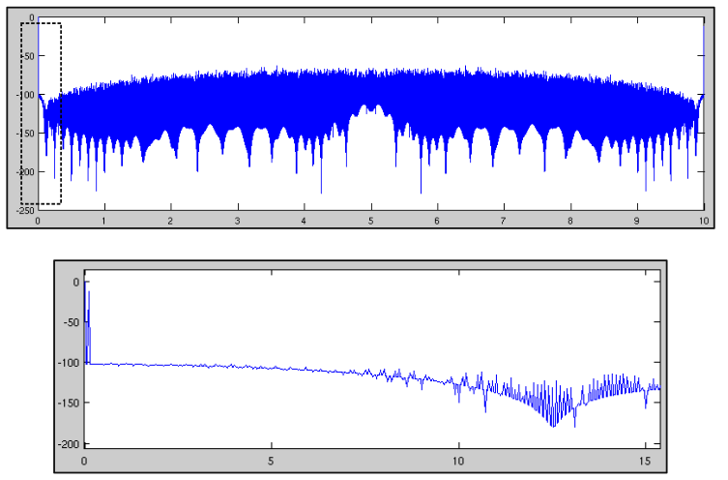
Implementación y Simulación
Modulador

Slide 9
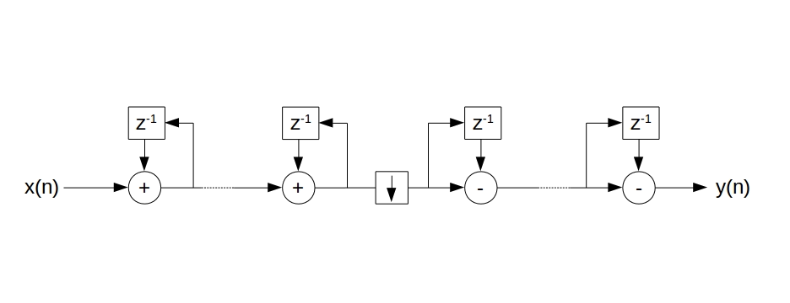
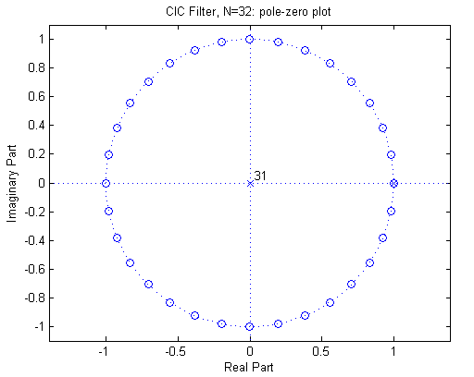
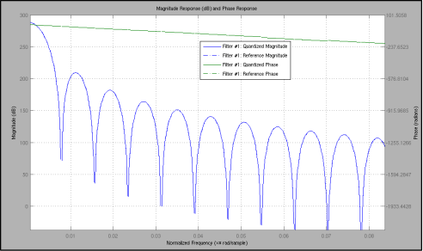
Implementación y Simulación
CIC

Slide 10
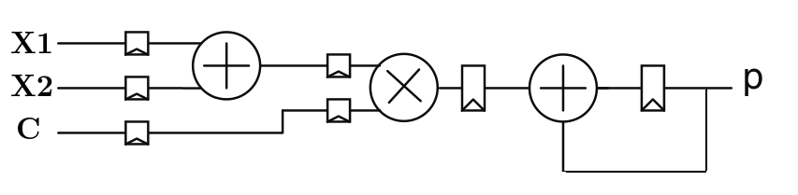
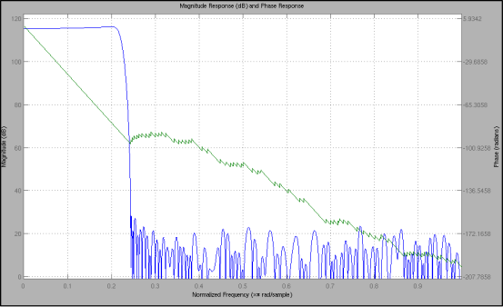
Implementación y Simulación
FIR

Slide 11
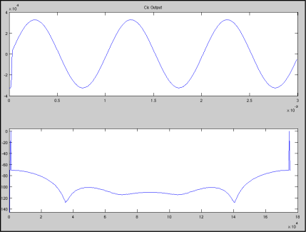
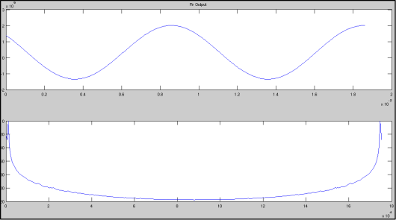
Simulación - Filtros
FIR Output
CIC Output

Slide 12

Simulación - Resultados
No presenta alinealidades en regiones no próximas a los limites del rango dinámico
No presenta distorción armónica
Bits efectivos promedio: 10 bits

Slide 13

Mediciones - Banco de Medición
Scripting
Fotito del banco
Características del agilent

Slide 14
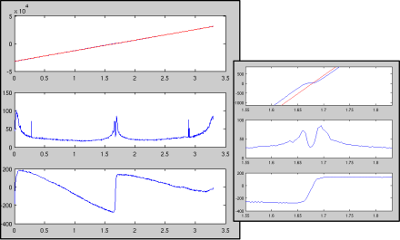
Mediciones - Linealidad

Slide 15
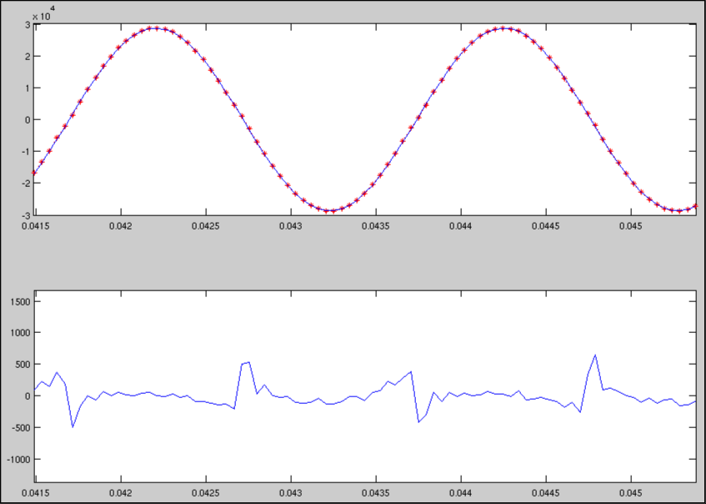

Mediciones - Dinámica SINAD

Slide 16
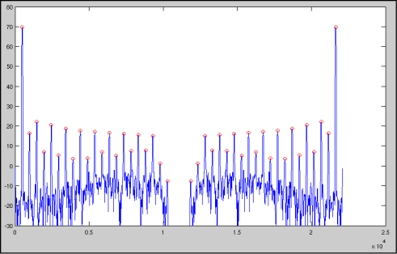
Mediciones - Dinámica THD
sin Corrección

Slide 17
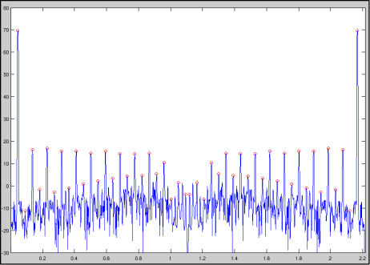
Mediciones - Dinámica THD
con Corrección

Slide 18
Mediciones - Resultados - Estática
Linealidad
  Offset (sin corregir) = -257 cuentas
  Offset (corregido) = 0
  % de correlacion con la regresión = 95%

Slide 19
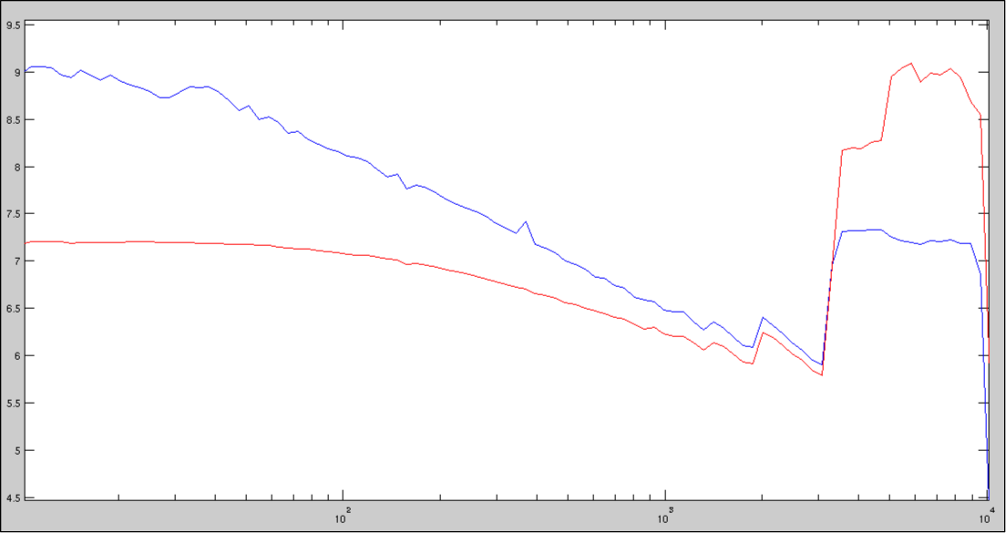
Mediciones - Resultados Dinámica
ENOB

Slide 20
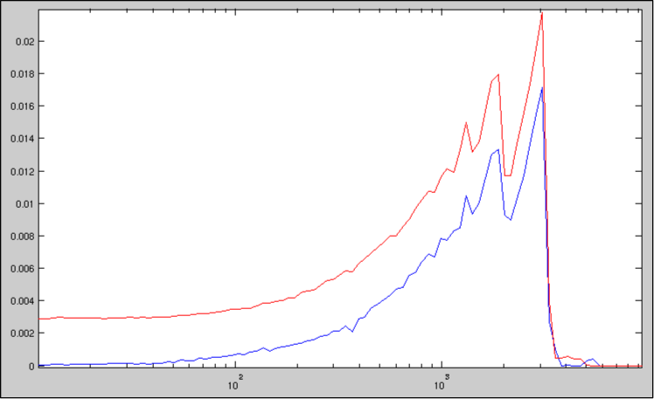
Mediciones - Resultados Dinámica
THD

Slide 21
Problemas que se presentaron
Comportamiento inductivo del capacitor.
Alinealidades vinculadas con la frecuencia del sistema
Modelización y simulación del sistema: Mixed Signal Simulation.
THD incremental con la frecuencia de la señal.

Slide 22
Conclusiones
El ADC diseñado cumple con las expectativas propuestas al principio del proyecto.
Se comporta de manera correcta especialmente en las bajas frecuencias (<1kHz), con aproxima-damente 9 bits efectivos.
Presenta alinealidades causadas por el modu-lador, provocando una perdida considerable de SINAD.

Slide 23

Trabajos Futuros
Mejorar la etapa analógica que es la gran limitante de nuestro diseño.
Realizar las correcciones de errores estáticos entre el CIC y el FIR
Realizar nuevos métodos de medición
Realizar mediciones con otros instrumentos para poder tener trazabilidad y mejor caracterización.
Realizar mediciones de la tensión de referencia
Generación de un modelo más completo del modulador

